Slide 1
Реалізація завдань дошкільної освіти в Харківській області у 2019 році та перспективи розвитку на 2020 рік
Руднєва С.М., головний спеціаліст
відділу дошкільної, загальної середньої,
корекційної та позашкільної освіти
Департаменту науки і освіти
Харківської обласної державної адміністрації

Slide 2
Пріоритет Уряду та стратегічна мета МОНУ Кожна дитина має доступ до якісної дошкільної освіти
Відсутність у чималої кількості дітей доступу до якісної дошкільної освіти призводить до погіршення шансів на цілісний розвиток, майбутню успішність у школі та у довгостроковій перспективі, в окремих випадках, може поглибити соціальну нерівність

Slide 3
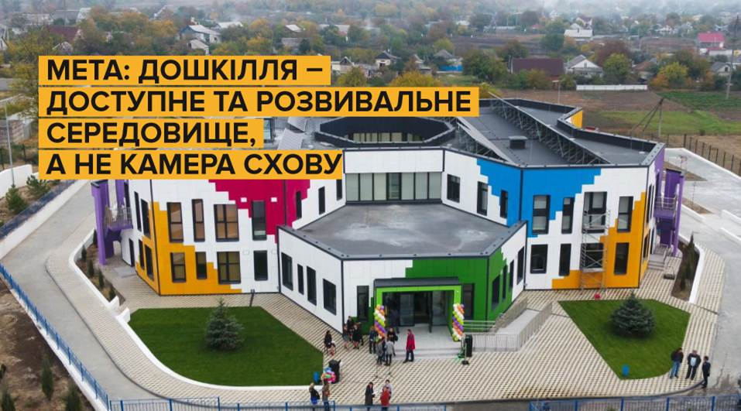

Slide 4
Якісна дошкільна освіта передбачає
створення сучасного, безпечного, інклюзивного та комфортного освітнього середовища;
створення системи забезпечення якості дошкільної освіти;
оновлення змісту дошкільної освіти, у тому числі упровадження сучасних освітніх методик та технологій;
оновлення системи підвищення кваліфікації педагогічних працівників ЗДО;
гідна заробітна плата педагогічних працівників ЗДО.

Slide 7
Першочергові завдання з оновлення нормативно-правової бази
зміни до Закону України "Про дошкільну освіту"
Концепція розвитку дошкільної освіти
оновлення Базового компоненту дошкільної освіти
розроблення "Положення про заклад дошкільної освіти"

Slide 8
Кроки до забезпечення дітей якісною дошкільною освітою
збільшення частки охоплення дітей дошкільною освітою
подолання черги
урізноманітнення форм освіти
підтримка дітей з особливими освітніми потребами
підвищення статусу працівників у сфері дошкільної освіти

Slide 9
Публічні консультації "Якісна і доступна дошкільна освіта"
20 листопада 2019 р.
Участь Харківської, Донецької та Луганської областей
Міністерство освіти і науки України за сприяння NDI Ukraine та Інституту "Республіка"
Пошук та обговорення запропонованих рішень щодо підвищення довіри суспільства до дошкільної освіти та ключових напрямків організаційної діяльності закладів дошкільної освіти

Slide 10
До відома!
Станом на 01.01.2019
в Україні функціонують 14 898 закладів дошкільної освіти всіх типів та форм власності,
в них 1 278 237 дітей здобувають дошкільну освіту

Slide 11
Прогнозовані показники за 2019 рік у Харківській області
Кількість закладів дошкільної освіти різних типів та форм власності – 754 (01.01.2019 – 746 закладів)
у т.ч.:
ЗДО – 543
заклади освіти – 211 (підрозділи)
кількість дітей – 77983
(01.01.2019 -79893 дитини)
кількість місць – 79677
(01.01.2019 – 78705 місць)

Slide 12
Прогнозовані показники за 2019 рік у Харківській області
Охоплення дітей віком від 3-6(7) років ЗДО (станом на 01.01.2020)
По області – 92,8 %
(01.01.2019 – 90,4%)
у сільських районах – 84,8 %
в ОТГ – 77,6 %
у містах обласного значення – 93,7%
у м. Харкові – 99,9 %

Slide 13
Створення додаткових місць для дітей дошкільного віку у 2017-2019 р.р.
План на 2017-2019 р.р. – 5560 місць
(56 ЗДО, 118 додаткових груп)
Створено у 2017 році – 2289 місць
(18 ЗДО, 53 додаткові групи)
Створено у 2018 році – 1676 місць
(21 ЗДО, 35 додаткових груп)

Slide 14
Регіональний план cтворення додаткових місць для дітей дошкільного віку у 2019 році
План 2019 р. – 1950 місць
(17 ЗДО, 41 додаткова група)
Створено станом на 18.12.2019 – 863 місця (9 ЗДО, 21 додаткова група)

Slide 15
Прогнозовані показники за 2019 рік у Харківській області
Кількість дітей, які виховуються
на 100 місцях (станом на 01.01.2020)
По області – 98
(01.01.2019 – 102)
у сільських районах - 84
ОТГ – 94
у містах обласного значення – 95
у м. Харкові – 107

Slide 16
Нормативне забезпечення
Постанова Кабінету Міністрів України від 27 лютого 2019 р. № 129
"Деякі питання використання субвенції з державного бюджету місцевим бюджетам на надання державної підтримки особам з особливими освітніми потребами у 2019 році"

Slide 17
Інклюзивні групи в ЗДО
Станом на 01.01.2019
46 закладів
65 груп
114 дітей
55 асистентів вихователя
План 2019 – 32 заклади, 34 групи, 41 дитина, 34 асистента

Slide 18
Прийняті нормативно-правові акти
Постанова КМУ від 10 липня 2019 р. № 694 "Про внесення змін до постанови Кабінету Міністрів України від 14 квітня 1997 р. № 346" (щодо надання відпустки 56 днів вихователям закладів дошкільної освіти)
Постанова КМУ від 10 квітня 2019 р. № 530 "Про затвердження Порядку організації діяльності інклюзивних груп у закладах дошкільної освіти"

Slide 19
Листи Міністерства освіти і науки України
"Щодо організації роботи та дотримання вимог з питань охорони праці та безпеки життєдіяльності у ЗДО" від 14.02.2019 № 1/11-1491
"Щодо організації діяльності закладів освіти, що забезпечують здобуття дошкільної освіти у 2019/2020 навчальному році" від 02.07.2019 № 1/9-419
"Про перелік навчальної літератури, рекомендованої МОН України для використання в закладах дошкільної освіти у 2019/2020 навчальному році" від 10.06.2019 № 1/9-365
"Щодо порядку запровадження системи НАССР у закладах дошкільної освіти" від 05.09.2019 № 1/9-552

Slide 20
Листи Міністерства освіти і науки України
"Щодо освітніх програм у закладах дошкільної освіти" від 09.12.2019 № 1/9-750
"Щодо організації медико-педагогічного контролю на заняттях з фізкультури в закладах дошкільної освіти" від 12.12.2019 №1/9-765
"Щодо комунікації з дітьми дошкільного віку з родин учасників ООС/АТО, внутрішньо переміщених осіб та організації взаємодії з їхніми батьками" від 12.12.2019 №1/9-766

Slide 21
Завдання
своєчасно надати звіт державного статистичного спостереження № 85-к за 2019 рік
продовжити роботу у 2020 році щодо створення додаткових місць у закладах освіти для дітей дошкільного віку
надати інформацію до Департаменту про виконання Постанови КМУ №1243 від 2002 року (із змінами) у 2017 році – до 25.01.2020
надати до Департаменту копії рішень засновників ДНЗ про встановлену вартість харчування дітей на 2020 рік – до 01.02.2019
продовжити роботу щодо створення інклюзивних груп у закладах дошкільної освіти відповідно до потреб населення
Notes:
21

